Slide 1
Big data analytics for Smart Mainport Resultaten
20 juli 2016

Slide 2
Management summary
Het is voor velen evident dat logistieke ketens efficiënter en effectiever kunnen worden als op slimmere wijze onderling data gedeeld wordt. Data wordt grotendeels individueel verzameld ten behoeve van individuele informatie. NLIP heeft hiervoor structuren en standaarden neergezet.
In opdracht van NLIP zijn in dit project met enkele partijen uit de markt onderzoeksvragen opgesteld die in Proof of Values beantwoord zijn. Opvallend is dat het opstellen van onderzoeksvragen zeer moeizaam verliep door gebrek aan gevoel bij de mogelijkheden met data.
Uit de Proof of Values blijkt dat er op individuele basis behoorlijk wat data beschikbaar is. Het koppelen van deze data is technisch meestal mogelijk, maar intensieve ondersteuning bij onderlinge afstemming tussen partijen was noodzakelijk.
Resultaten van de PoV’s (data analyses en visualisatie) blijken nauw aan te sluiten bij de belevingswereld en uitdagingen van deelnemende partijen. Bij het tonen van voorbeelden begon het pas te leven, en zowel overzicht, inzicht, als directe toepasbaarheid wordt positief gevonden.
Tevens blijkt dat een vervolg niet vanzelf opgestart wordt, zonder dat een partij het proces faciliteert met bijbehorende expertise en technologie. Dit lijkt in bredere zin representatief voor partijen in het logistieke landschap.
De aanbeveling die daarom volgt uit dit project:
Richt een Shared Service Center (SSC) in met Douane, Portbase en Cargonaut; supported door NLIP. Het SSC neemt een faciliterende rol om met kleine groepen van partijen in de keten de doelstellingen helder te laten krijgen, en iteratief te exploreren en realiseren, in lijn met de (NLIP) standaarden.

Slide 3
Project bestaat uit 3 fasen
Fase 1: Interviews met stakeholders
Fase 2: Beschrijven en uitvoeren Proof of Values
Fase 3: Eindrapportage opstellen
Feb
Mar
Apr
Mei
Jun
Jul

Slide 4
Deliverables per fase
Deliverable | Fase 1 Interviews | Fase 2 Proof of Values | Fase 3 Eindrapportage
Samenvatting Interviews | Final
Proof of Value beschrijvingen | Draft | Final
Proof of Value resultaten
Synergie analyse | Draft | Draft | Final
Eindrapport |  | Draft
Verslaglegging | Per fase | Per fase | Per fase

Slide 5
Deliverable omschrijvingen
Fase 1: Samenvatting Interviews
waarom aan de slag met onderwerp, wat wil men weten/ ondersteunen, hoe georganiseerd
Fase 2: Proof of Values beschrijvingen & Resultaten
Fase 3: Eindrapportage (incl. Synergie analyse)
Vraagarticulatie (type onderzoeksvragen/ inzichten)
Beschikbare databronnen en mogelijkheden
Aanwezige en gewenste competenties
Organisatie, Product, Markt en Techniek
Conclusie & vervolgacties

Slide 6
Fase 1: Samenvatting Interviews
Februari - Maart 2016

Slide 7
Setting van de interviews
Interviews:
Douane: 28 januari, 18 februari, 3 maart
Maarten Veltman, Marcel Molenhuis, Elbert Wetering
Portbase: 22 maart
Marten van der Velde, Dirk Baaijen
Schiphol Cargo: 30 maart
Jonas van Stekelenburg, Berend-Jan Rietveld, Mark Hensen
Havenbedrijf Rotterdam: 7 april
Paul Walter
ACN: 11 april
Ferry van der Ent, Thierry Huizing
Cargonaut: aan verschillende interviews deelgenomen
Nanne Onland, John Wijenbergh, Mohamed Hassani
Interview vragen:
Waarom wil men aan de slag met onderwerp?
Wat wil men weten en/of ondersteunen?
Hoe is men nu georganiseerd?
Wanneer is het traject geslaagd?

Slide 8
Detail vragenlijst – gebruikt ter inspiratie
Organisatorisch
Is er een business plan mbt Big Data/Keten Data analyse en zo ja is inzage daarin mogelijk?
Wie is eigenaar van welke data, hoe is de Governance georganiseerd en ingeregeld?
Welke data kan en mag gedeeld worden?
Hoe worden bevindingen uit (Big) data analyse naar de lijn gebracht?
Is er ervaring opgedaan met een hackathon of markt consultatie?
Technisch
Wat is de data kwaliteit, hoe is de data lineage, de data security?
In hoeverre wordt historie vastgehouden?
Wordt er gebruik gemaakt van externe databronnen?
Welke methoden en technieken worden toegepast en voldoen deze?
Welke tooling wordt gebruikt ter ondersteuning en voldoen deze?
Functioneel
Welke gemeenschappelijke onderzoeksvragen worden onderkend?
Welke inrichtingsaspecten zijn al gerealiseerd voor data analyse?
Welke resultaten zijn reeds behaald?
Worden resultaten omgezet in dashboards/rapportages?
Welke knelpunten worden ervaren?
Wat kan er aan data/informatie aan Cargonaut worden geboden?
Wat wordt er van Cargonaut aan data/informatie gewenst?

Slide 9
Beknopt verslag Douane (1/2)
Waarom wil men aan de slag met dit onderwerp?
Het combineren van data zou kunnen leiden tot verbetering van risk profiling met als gevolg reductie van false positives
Wat wil men weten en/of ondersteunen?
Uitwisselen van proces informatie op basis van een gezamenlijk model overzicht van het logistieke proces
Uitwisselen van logistieke events, timestamps, locaties
Uitwisselen van statusberichten tussen Cargonaut en Douane proces
Learnings op gebied van kwaliteit (juistheid, tijdigheid, volledigheid)

Slide 10
Beknopt verslag Douane (2/2)
Hoe is men nu georganiseerd?
Douane heeft focus op het inkomende logistieke proces
Cargonaut heeft voornamelijk zicht op het uitgaande logistieke proces, het inkomende deel zal gematched worden tegen douane proces
Douane werkt agile/scrum en voert alle werkzaamheden in-huis uit (geen uitbesteding)
Douane realiseert met als uitgangspunt dat iets direct doorgaat naar productie
Wanneer is het traject geslaagd?
Als er een goede data exploratie tussen Cargonaut en douane plaatsgevonden heeft
Als het combineren van data nieuwe waarde oplevert
Verbetering van auto-detectie uit data (douane)
Als daarna de inspectielast omlaag gebracht kan worden tbv douane en het bedrijfsleven
Als er zichtbare resultaten volgen uit samenwerking
Als hierdoor de performance van cargohandling verbetert en er wederzijds meer inzicht is in elkaars supply chain. Dit leidt tot “ trusted cargo”

Slide 11
Beknopt verslag Portbase (1/2)
Waarom wil men aan de slag met dit onderwerp?
De visie en positie van Portbase is die van een neutrale en leidende service verlener: “Laat anderen slimmer doen op de service die jij verleent”
Wat wil men weten en/of ondersteunen?
Portbase wil graag knelpuntanalyses aanbieden en klantprocessen kunnen voorspellen
Het zou interessant kunnen zijn om met Cargonaut samen te kijken hoe een gezamenlijk klant als Jan de Rijk meer (data-) service verleend kan worden

Slide 12
Beknopt verslag Portbase (2/2)
Hoe is men nu georganiseerd?
In een neutrale positie tussen private en publieke partijen. Men kiest een gematigde en voorzichtige strategie. Postbase volgt de uitgangspunten van de overheid in Single Windows
Wanneer is het traject geslaagd?
Als door synergie van data uitwisseling de voorspelbaarheid voor klantprocessen vertaald kan worden in toegevoegde waarde.
Middels een Proof of Value overtuigen dat er room for improvement is in het logistieke proces obv data analytics

Slide 13
Beknopt verslag Schiphol Cargo (1/2)
Waarom wil men aan de slag met dit onderwerp?
Om de slag niet te missen in deze tijd van open platforms en alles en iedereen die “connected” is. Schiphol Cargo voelt ook een “publieke verantwoordelijkheid” de vrachtafhandeling te optimaliseren in het belang van de BV Nederland.
Wat wil men weten en/of ondersteunen?
Realtime inzicht in aan- en aflever wegtransporten om de voorspelbaarheid en kwaliteit van eigen processen te vergroten
Standaardisering van data om kwaliteit, snelheid en kostprijs van de dienstverlening te verbeteren

Slide 14
Beknopt verslag Schiphol Cargo (2/2)
Hoe is men nu georganiseerd?
Er lijkt geen te benchmarken andere luchthaven; inspiratie kan wellicht in andere bedrijfstakken als petrochemie gevonden worden waar in de gehele keten hoogwaardige en eenduidige bruikbare data is
Wanneer is het traject geslaagd?
Als het een echt meetbare concrete verbetering t.o.v. de huidige performance oplevert. Een pilot en simpele quick win zou prettig zijn naast alle huidige initiatieven. (Thing big, and act small)
meer met de DOUANE meekijken is een wens; “wat zijn de uitgangspunten voor hun profielen, welke informatie kunnen wij leveren?”

Slide 15
Beknopt verslag Havenbedrijf Rotterdam (1/2)
Waarom wil men aan de slag met dit onderwerp?
Waar data-synergie de “BV Nederland” helpt, juicht HbR dat toe. Echter wordt van NLIP momenteel geen concrete “case” ingezien, die het voor HbR interessant maakt daar momenteel prioriteit aan te geven.
Wat wil men weten en/of ondersteunen?
Voor ontwikkeling op gebied van data-analyses en synergie wordt naar Portbase verwezen
Er is bij HbR wel een wens om in de logistiek tot eenduidige communicatie-standaarden te komen; die kunnen op diverse niveaus helpen bij zowel lucht-als zeevracht en daarmee de marktpositie van Nederland versterken
Als echter een proof of value bijv. met Douane meer inzicht in afwikkeling/doorlooptijd van goederenafhandeling ( bijv. minimaliseren inspectielast) geeft, zou dat inzicht ook voor de zeehavens-stromen interessant kunnen zijn

Slide 16
Beknopt verslag Havenbedrijf Rotterdam (2/2)
Hoe is men nu georganiseerd?
Via de samenwerking en uitbesteding aan Portbase wordt invulling gegeven aan functionaliteit van het Port Community System
Ook andere initiatieven en innovaties voor de markt worden ontwikkeld en gesteund als het Rotterdam Logistics Lab van HbR en Nextlogic
Wanneer is het traject geslaagd?
Als een “winnend” /eenduidige/Europese communicatie standaard een van de uitkomsten is. Bijvoorbeeld middels een concrete case. Hiermee kun je als NL een echte topper zijn voor ladingeigenaar/producenten en reders

Slide 17
Beknopt verslag ACN (1/2)
Waarom wil men aan de slag met dit onderwerp?
België/Duitsland) verder zijn in synergie van data en gebruik van technologie, dus de BV Nederland zou gebaat zijn met meer standaardisering en samenwerking in de mainports
Wat wil men weten en/of ondersteunen?
ACN wil aantonen dat synergie in de keten mogelijk is en inspirerend werkt
Er zal bekeken worden of er ondersteuning bij het Pharma Gateway project mogelijk is

Slide 18
Beknopt verslag ACN (2/2)
Hoe is men nu georganiseerd?
ACN is een koepel/branche organisatie die veel spelers in de vrachtafhandeling vertegenwoordigd
Cargonaut levert nu de data voor ACN om rapportages te maken, zelf heeft ACN zeer beperkt tot geen middelen op gebied van data analyse
Wanneer is het traject geslaagd?
Als de kwaliteit van data door samenwerking ook echt verbetert wordt
Als de Turn Around Time aantoonbaar beter gestuurd kan worden met goede data

Slide 19
Fase 2: Proof of Values PoV 1: Douane – Cargonaut PoV 2: Jan de Rijk – Portbase – Cargonaut
April – Juni 2016

Slide 20
Proof of Value 1: Douane – Cargonaut (1/2)
Algemeen doel: Visualiseren procesafwijkingen
Afwijkingen van standaard doorlooptijden kunnen duiden op manipulatie van het controleproces.
In de CGN analyse-set worden momenteel nog geen alerts gegenereerd bij afwijkingen.
Onderzoeksvragen:
Het eerste doel is het visualiseren van afwijkingen van de doorlooptijden
Het tweede doel is bepalen of er een relatie is tussen bepaalde afwijkingen in doorlooptijd en de hits bij controle. Randvoorwaarde hiervoor is dat er genoeg hits in gecontroleerde groep zijn
Datasets:
Datasets van de Douane (interne data)
Datasets van Cargonaut (Airwaybill gegevens en Douane Scanlog)

Slide 21
Proof of Value 1: Douane – Cargonaut (2/2)
Conclusie:
Onderzoeksvragen bleken goed gedefinieerd, er is behoefte aan meer inzicht op dit gebied
Er bleken te weinig datapunten beschikbaar om goed te kunnen onderzoeken
Gegevens over vangsten bij de Douane zijn (nog) niet te koppelen aan vrachtgegevens
Benodigde expertise voor process mining is in opbouw, tooling hiervoor is aangeschaft
Next steps:
De douane werkt samen met Cargonaut verder met nieuwe process mining tools

Slide 22
Proof of Value 2: Jan de Rijk – Portbase – Cargonaut (1/2)
Algemeen doel: visualiseren knelpunten achterland-hub
Bij de overgang van achterland tot en met airline (Cargonaut) of schip (Portbase) zijn er diverse knelpunten die deels “bekend” zijn, maar inzichten op basis van feiten zijn nodig om exacter te identificeren
Interactieve visualisatie is noodzakelijk om de “bekende” knelpunten tijdens onderling overleg te kunnen benoemen, en nog niet bekende knelpunten te achterhalen
Onderzoeksvragen: Er zijn drie onderzoeksvragen (challenges) gedefinieerd:
Waar zitten knelpunten in de keten van achterland naar hub?
Is het mogelijk om knelpunten eerder bekend te krijgen door informatie te delen?
Is het mogelijk om toekomstige knelpunten te voorspellen door informatie te delen?
Road – Air

Slide 23
Proof of Value 2: Jan de Rijk – Portbase – Cargonaut (2/2)
Datasets:
Jan de Rijk: Trip details (van of naar Rotterdam of Schiphol)
Jan de Rijk: Lading gegevens (Airwaybill nummers) – niet (tijdig) beschikbaar dus dummy data gebruikt
Cargonaut: eLink data
Cargonaut: Airwaybill & vlucht data
Portbase: Container data (roadfeedering)
Conclusie:
De benodigde data lijkt vrijwel geheel aanwezig, maar is zeer lastig beschikbaar te krijgen (partijen zijn huiverig voor inzage)
Het is absoluut mogelijk om knelpunten te achterhalen met dummy data; zodra productie data wordt ingeladen werkt dit
De gemaakte interactieve visualisatie blijkt een effectief middel om onderlinge samenwerking te faciliteren
Next steps:
KLM, ACN, Jan de Rijk, Portbase, Cargonaut, Douane Schiphol Cargo hebben allen demonstratie gehad en positief gereageerd. Next steps kunnen genomen worden met willekeurige combinaties van partijen, maar een facilitator rol zal nodig zijn. Hiervoor hebben projecten (achterland project) of partijen als Cargonaut en Portbase een uitgelezen positie.

Slide 24
Hackathon en overige learnings
Binnen het project zijn 2 Proof of Values uitgevoerd met interne data
Buiten het project is actieve samenwerking geweest met een hackathon, georganiseerd door Transportlab:
Gesponsord door o.a. Portbase, Cargonaut, Trans Follow
Data verstrekt door o.a. Portbase, Cargonaut, Cofano
Teams gevormd vanuit dit project tbv de hackathon
Winnaar: Steward RedQueen (Delivery Time Predictability Dashboard)
Learnings vanuit de hackathon:
Er is veel weerstand om data publiek beschikbaar te stellen (ook met een NDA)
Het blijkt steeds uitdagender om kwalitatief goede data analists en scientists te motiveren om aan hackathons deel te nemen
Binnen een kort tijdsbestek kan er erg veel gecreëerd worden mits de data beschikbaar is

Slide 25
Fase 3: Synergie analyse en eindrapport
Juli 2016

Slide 26
Outline
Beschikbare databronnen en huidige aanpak
Wat hindert partijen
Benodigde competenties
Mogelijke aanpak: lean startup
Aanbevelingen

Slide 27
Vraagarticulatie vanuit de markt
Met in de sector beschikbare data zijn de mogelijkheden zeer groots en divers Zie ook hoe in de Proof of Values in korte tijd mogelijkheden geïdentificeerd zijn.
In interviews zijn door partijen uit de keten de volgende uitdagingen benoemd:
Product & Markt
Coördinatie: “hoe transformeren we naar een keten”
Synergie: mindshift naar het beste voor allemaal ipv beste voor mij
Uitdaging: Wie heeft welke middelen en resources?
Organisatie
Overzicht: “wie doet wat met welke informatie”
Synergie: “Maak het beter voor de hele keten en BV Nederland”
Uitdaging: Partijen in de keten zijn op informatie-vlak onbekend met elkaar
Techniek
Standaardisatie: “hoe koppelen we informatiebronnen”
Synergie: informatie over de gehele keten kunnen gebruiken
Uitdaging: Partijen hebben informatiemodellen voor eigen behoeften ontwikkeld en niet voor de keten

Slide 28
Huidige aanpak voor data deling
Het NLIP programma speelt al in op voordelen in efficiëntie en effectiviteit door datadeling te stimuleren en gezamenlijke standaarden te zetten
NLIP coördineert dat marktpartijen zoveel mogelijk standaardiseren
Doelstellingen voor datadeling zijn niet altijd helder
Huidige data flow:
Individuele data lokaal
Centrale structuur gefaciliteerd door bijv Portbase, Cargonaut
Centrale scheiding van rechten bewaakt
De-centraal informatie verstrekken

Slide 29
Huidig beschikbare databronnen
Situatie is nu dat er relatief veel databronnen zijn, voor individueel belang
Veel data zit in het operationele proces, met ogenschijnlijk redelijke kwaliteit
Bronnen zijn versnipperd in de keten, met voornamelijk lokale definities
Koppelingen zijn lokaal en uitzonderlijk, niet voor het grotere belang
De muurtjes tussen partijen belemmeren verdere samenwerking (met name op gebied van keten analyse)

Slide 30
Outline
Beschikbare databronnen en huidige aanpak
Wat hindert partijen
Benodigde competenties
Mogelijke aanpak: lean startup
Aanbevelingen

Slide 31
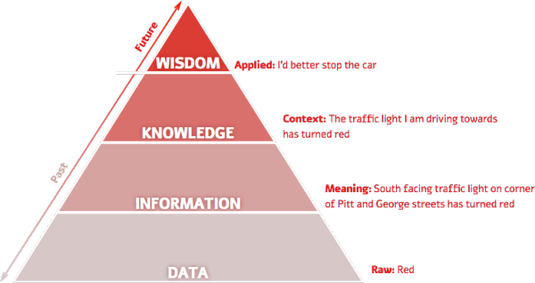
Gevoeligheden
Data kán (concurrentie-)gevoelig zijn op het moment dat anderen het kunnen vertalen in informatie of kennis.
Opvallend is dat partijen vaak de data als gevoelig bestempelen (in tegenstelling tot de informatie), maar criteria daarvoor erg diffuus zijn.
Bijvoorbeeld:
Data over een transport hoeft niet gevoelig te zijn, maar zodra de prijs eraan toegevoegd wordt wel
Data van een maand geleden hoeft niet gevoelig te zijn, maar van vandaag misschien wel
Omgekeerd: het hebben van een limiet van max 5000 records bij het delen van data kan wel degelijk betekenen dat er belangrijke informatie beschikbaar komt

Slide 32
Met welk doel wordt data gedeeld?
Onduidelijkheid over het doel achter data deling werkt belemmerend
Door in te spelen op het achterliggende doel van partijen (bijvoorbeeld hogere efficiëntie voor standaard transporten, of hogere kwaliteit voor Pharma) zal weerstand om data te delen afnemen
Vandaag (vanuit de data)
---
---
Truck is te vroeg
Truck is bijna op Schiphol
Truck, Airwaybill, Locatie
Synergie (vanuit het doel)
Schiphol efficiënt gebruiken
Truck houdt de rij op
Welke trucks te vroeg of laat
Welke trucks bijna op Schiphol
Trucks, Airwaybills, Locaties

Slide 33
Gebrek aan formalisatie kan een hindernis vormen
Informatie strategieën helpen om met (groepen) van deelnemers, case by case, op te stellen en daarmee doelen en delen van data te formaliseren
Informatie strategie

Slide 34
Outline
Beschikbare databronnen en huidige aanpak
Wat hindert partijen
Benodigde competenties
Mogelijke aanpak: lean startup
Aanbevelingen

Slide 35
Welke competenties zijn nodig om dit te realiseren?
Er is behoefte aan:
Hiervoor is faciliterende rol nodig:
Product & Markt
Coördinatie: “hoe transformeren we naar een keten”
Synergie: mindshift naar het beste voor allemaal
Uitdaging: Wie heeft welke middelen en resources?
Voer kortcyclische activiteiten uit waarbij ketenpartners met elkaar data delen en exploreren
Competenties: Market intelligence, Data Governance, Verandermanagement, Visualisatie (BI/Analytics)
Organisatie
Overzicht: “wie doet wat met welke informatie”
Synergie: “Maak het beter voor de hele keten en BV Nederland”
Uitdaging: Partijen in de keten zijn op informatie-vlak onbekend met elkaar
Definieer zeggenschap en eigenaarschap van data van ketenpartners, startend in kleinere (veilige) samenwerkingsverbanden
Competentie: Data Governance
Techniek
Standaardisatie: “hoe koppelen we informatiebronnen”
Synergie: informatie over de gehele keten kunnen gebruiken
Uitdaging: Partijen hebben informatiemodellen voor eigen behoeften ontwikkeld en niet voor de keten
Maak data én expertise beschikbaar om te exploreren met data en definities vast te stellen
Competenties: Integratie & Interoperabiliteit, Meta-data Management, Data Modelling & Development

Slide 36
Uit welke competenties bestaat de faciliterende rol?
1. Market Intelligence
Technische foundation
4. Informatie producten
Logistieke Management Informatie
Op basis van een informatie strategie wordt vastgesteld hoe management informatie eruit moet zien om sturing te faciliteren.
Data Management Systemen
Technologieën worden beschikbaar gesteld om data te verzamelen, te verwerken, aan te bieden voor analytics en science, en te vertalen in management informatie (-producten).
Regisseurs Producten & Diensten
De combinatie van geïdentificeerde management informatie behoeften en ingerichte data management systemen kunnen leiden tot producten. Regisseurs bewaken het portfolio, de kwaliteit van levering, en commerciële waarde.
Logistieke trends & benchmarks
Met, voor en door de markt wordt continue bepaald welke trends er zijn, welke doelstellingen er zijn, en wat de relevantie is voor de deelnemende ketenpartijen.
Technologie
Logistieke (Keten-)Analyse producten
Uit management informatie behoeften of vanuit de facilitator rol van analytics of science exercities ontstaan requirements voor producten. Regisseurs bepalen wat er in welke vorm productized wordt.
Facilitator
Markt
Product
3. Data ontwikkeling
Organisatie
2. Formalisatie van doelen
Informatie strategie ontwikkeling
Met klanten of groepen van klanten wordt gezamenlijk bepaald welke informatie strategie gevolgd wordt. In een informatie strategie staat welke data punten beschikbaar zijn en komen, hoe kwaliteit bewaakt wordt, en welk doel het dient.
Data Governance board
In de data governance board nemen leden van klanten of klantgroepen deel, Cargonaut, Portbase, Douane, en evt andere stakeholders (NLIP). Hier worden informatie strategiën geformaliseerd en de kwaliteit van de kerncompetentie bewaakt.
Analytics Facilitators
In rol van facilitator worden (groepen van) klanten gestimuleerd om in een veilige omgeving met data analytics en data science technieken te experimenteren. Resultaten leiden tot producten en/of elementen in de informatie strategie.

Slide 37
Hoe gaat een facilitator te werk?
Informatie strategie ontwikkeling
Met klanten of groepen van klanten wordt gezamenlijk bepaald welke informatie strategie gevolgd wordt. In een informatie strategie staat welke data punten beschikbaar zijn en komen, hoe kwaliteit bewaakt wordt, en welk doel het dient.
Data Governance board
In de data governance board nemen leden van klanten of klantgroepen deel, Cargonaut, Portbase, Douane, en evt andere stakeholders (NLIP). Hier worden informatie strategiën geformaliseerd en de kwaliteit van de kerncompetentie bewaakt.
Analytics Facilitators
In rol van facilitator worden (groepen van) klanten gestimuleerd om in een veilige omgeving met data analytics en data science technieken te experimenteren. Resultaten leiden tot producten en/of elementen in de informatie strategie.
Regisseurs Producten & Diensten
De combinatie van geïdentificeerde management informatie behoeften en ingerichte data management systemen kunnen leiden tot producten. Regisseurs bewaken het portfolio, de kwaliteit van levering, en commerciële waarde.
Uitwisselen en Realiseren
Logistieke (Keten-)Analyse producten
Uit management informatie behoeften of vanuit de facilitator rol van analytics of science exercities ontstaan requirements voor producten. Regisseurs bepalen wat er in welke vorm productized wordt.
Logistieke Management Informatie
Op basis van een informatie strategie wordt vastgesteld hoe management informatie eruit moet zien om sturing te faciliteren.
Vind uitdagingen
Concreet
Vind overeenstemming
Definieer doelen
Review
Logistieke trends & benchmarks
Met, voor en door de markt wordt continue bepaald welke trends er zijn, welke doelstellingen er zijn, en wat de relevantie is voor de deelnemende ketenpartijen.
Begrip van condities
Vind alternatieven
Opschalen wat werkt
Concept
Geef feedback
Data Management Systemen
Technologieën worden beschikbaar gesteld om data te verzamelen, te verwerken, aan te bieden voor analytics en science, en te vertalen in management informatie (-producten).
Luisteren
Dromen
Uitvoeren
Vieren

Slide 38
Outline
Beschikbare databronnen en huidige aanpak
Wat hindert partijen
Benodigde competenties
Mogelijke aanpak: lean startup
Aanbevelingen

Slide 39
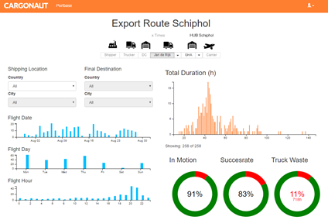
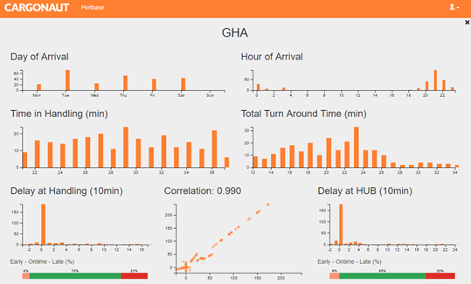
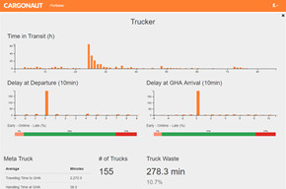
“To Get Big, You’ve Got To Start Small”
Kleinschalig starten met kleine doelen
Opschalen binnen gedefinieerde kaders
Voorbeeld Proof of Value 2: Jan de Rijk – Portbase – Cargonaut

Slide 40
Mogelijk vervolg “To Get Big(er)”
Vervolgstappen om succesjes op te schalen (iteratief):
Het herijken van informatie behoeften en noodzaak per partij Voor PoV 2 kan dit bijvoorbeeld in Achterland pilot (JdR, Schiphol, KLM, Cargonaut)
Data collectie: het vaststellen en ophalen van de benodigde data en bron
Data consolidatie
Zowel contractueel als technisch beperken dat er geen ongewenste informatie als “bijvangst” uit de data gehaald kan worden door partijen die geen noodzaak hebben
Het koppelen en exploreren van data
Het interactief analyseren van data, het visualiseren van informatie
Informatie strategie
1
2
3
4

Slide 41
Te ontwikkelen kennisgebieden (1/3)
Informatie strategie
Interactieve analyse en visualisatie
Data collectie
Data consolidatie
1
2
3
4
Data Governance
Data Integratie
Metadata Mgt.
Data Modelling & Development
Data analytics platform technology (as a service)
Data Visualisatie
Data Visualisatie
N.B. Deze kennisgebieden zijn gedetailleerd beschreven in DMBOK en DMBOK2 van DAMA (zie ook appendix)

Slide 42
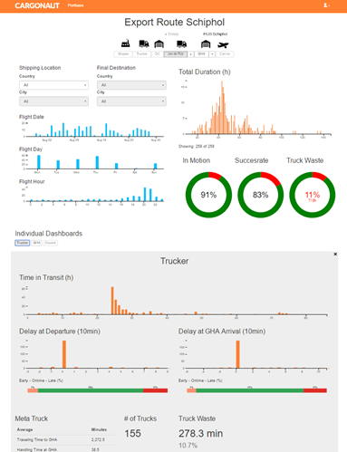
Te ontwikkelen kennisgebieden (2/3)
Data Governance Hiermee wordt vastgelegd welke rollen en verantwoordelijkheden er bestaan voor de data, en gaat verder dan de meeste data convenanten. Bijvoorbeeld: wie beslist waar investeringen gaan plaatsvinden om een andere partij in de keten effectiever te laten zijn?
Data Visualisatie, Modelling en development Door data visueel aantrekkelijk weer te geven, in structuren die inspiratie geven om onderzoeksvragen te ontwikkelen, zullen stakeholders actiever mee gaan denken over mogelijke oplossingen. Bijvoorbeeld: Waar in de keten wordt tijd verloren en waarom? Waar wordt tijd goed gemaakt en waarom?

Slide 43
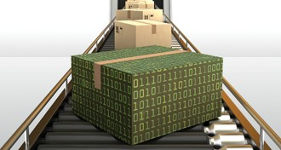
Te ontwikkelen kennisgebieden (3/3)
Metadata management Met welke definities wordt gewerkt door partijen in de gehele keten. Uniforme definities (of in ieder geval: gevalideerde definities) is cruciaal om met elkaars data te kunnen werken. Bijvoorbeeld: wat is de definitie van binnenkomst? En op hoeveel plaatsen wordt deze definitie gehanteerd?
Integratie & Interoperabiliteit Wie kan er op welke wijze aan data komen, en onder welke voorwaarden wordt het aangeboden. Bijvoorbeeld: is de data tijdig aangeleverd of is de data al verouderd, en via welk platform wordt dit bewaakt?

Slide 44
Outline
Beschikbare databronnen en huidige aanpak
Wat hindert partijen
Benodigde competenties
Mogelijke aanpak: lean startup
Aanbevelingen

Slide 45
Aanbevelingen
Richt een Shared Service Center (SSC) in met Douane, Portbase en Cargonaut; supported door NLIP. Het SSC neemt een faciliterende rol om met kleine groepen van partijen in de keten de doelstellingen helder te laten krijgen, en iteratief te exploreren en realiseren, in lijn met de (NLIP) standaarden.
Start het SSC in pilot vorm, met 1 van de partijen leading
Richt met bekende gebruikersgroep (Jan de Rijk, KLM Cargo, Schiphol Cargo, Trans Follow) een samenwerkingsverband in om proef te draaien
Start small: koppel het SSC aan 1 á 2 projecten/initiatieven die hier direct voordeel hebben (achterland pilot, mainport programma)
Ontwikkel data mgt kennisgebieden in het SSC sequentieel op basis van afhankelijkheid
Assess na of tijdens de pilot de maturity van de markt formeel, herijk aannames, detailleer plan
Benoem formele competentie eigenaar en mandaten
Incentiveer gebruik van SSC, maar verplicht het waar nodig

Slide 46
Appendix

Slide 47
Tijdsbesteding
Partij | Datum | Duur | Aantal personen | Verantwoording beschikbaar* | Totaal
Douane | 28 januari 2016 | 2 | 3 douane, 2 CGN | Ja | 10 uur
 | 18 februari 2016 | 2 | 3 douane, 3 CGN | Ja | 12 uur
 | 3 maart 2016 | 2 | 2 douane, 3 CGN | Ja | 10 uur
 | 4 april 2016 | 2 | 2 douane | Ja | 4 uur
 | 12 mei 2016 | 3 | 3 douane, 3 CGN | Ja | 18 uur
 | 7 juni 2016 | 3 | 2 douane 2 CGN | Nee | 12 uur
 | 5 juli 2016 | 1 | 2 douane | Nee | 2 uur
Portbase | 22 maart 2016 | 2 | 2 Portbase | Nee | 4 uur
 | 6 april 2016 | 0,5 | 2 Portbase | Nee | 1 uur
 | 8 juni 2016 | 4 | 1 Portbase | Nee | 4 uur
Schiphol Cargo | 30 maart 2016 | 2 | 3 Schiphol, 1 CGN | Nee | 8 uur
 | 12 juli 2016 | 2 | 2 Schiphol, 2 CGN | Nee | 8 uur
Havenbedrijf Rotterdam | 7 april 2016 | 1,5 | 1 HvB | Nee | 1,5 uur
Jan de Rijk | 23 mei 2016 | 1,5 | 3 JdR | Nee | 4,5 uur
 | 13 juni 2016 | 1,5 | 1 JdR | Nee | 1,5 uur
 | 5 juli 2016 | 2 | 1 JdR, 2 CGN | Nee | 6 uur
KLM Cargo | 5 juli 2016 | 2 | 2 KLM | Nee | 4 uur
 | 12 juli 2016 | 2 | 2 KLM | Nee | 4 uur
ACN | 11 april 2016 | 2 | 2 ACN | Nee | 4 uur
 | 5 juli 2016 | 2 | 2 ACN | Nee | 4 uur
 |  |  |  | TOTAAL | 112,5 uur
Ivm beschikbaarheid van formulieren op fysieke meetings zijn niet overal handtekeningen, diverse meetings zijn online geweest.

Slide 48
Aanpak voor co-creation en collaboration
Luisteren
Achterhalen van noodzaak en waarden
Huidige resources en condities vaststellen
Verbetervoorstellen en alternatieven horen
Dromen
Vaststellen doelen, individueel en gedeeld
Vaststellen terms/conditions en ideeën voor prototype
Vaststellen multi-disciplinaire teams
Uitvoeren
Afstemming onderling van data uitwisseling
Realisatie door multi-disciplinaire teams
Activeren van transparante communicatie
Vieren
Reviewen en delen van resultaten
Incentiveren van deelnemers en successen delen
Zoeken naar kansen voor opschaling of nieuwe iteraties
Uitwisselen en Realiseren
Concreet
Vind uitdagingen
Vind overeenstemming
Definieer doelen
Review
Begrip van condities
Opschalen wat werkt
Concept
Vind alternatieven
Geef feedback
Luisteren
Dromen
Uitvoeren
Vieren
Collaboration: “a mutually beneficial relationship between two or more parties to achieve common goals by sharing responsibility, authority and accountability for achieving results. It is more than simply sharing knowledge and information (communication) and more than a relationship that helps each party achieve its own goals (cooperation and coordination). The purpose of collaboration is to create a shared vision and joint strategies to address concerns that go beyond the purview of any particular party.” -David Chrislip and Chip Larson, 1994, p. 5
Model is geïnspireerd door IDEO’s Human Centered Design methodology.

Slide 49
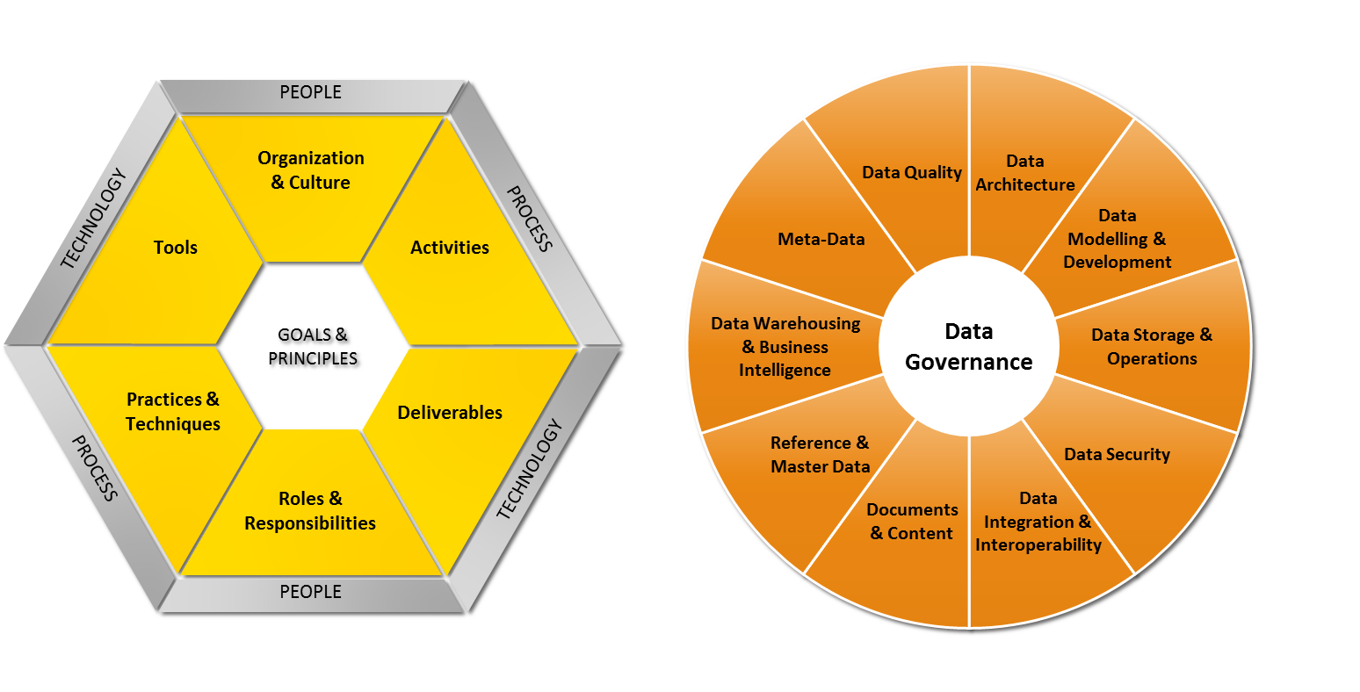
Samenhang met andere kennisgebieden
DAMA is een internationale organisatie die standaarden opstelt op gebied van data management. Wordt ook gebruikt in cross-organizational governance zoals Smart Cities en Eurocontrol
Data Management Body Of Knowledge (DMBOK) is een kennisbank waarin standaarden op basis van best practices vastgelegd zijn, en bestaat uit 2 delen:
Change management voor data management
Inhoudelijk data management

Slide 50
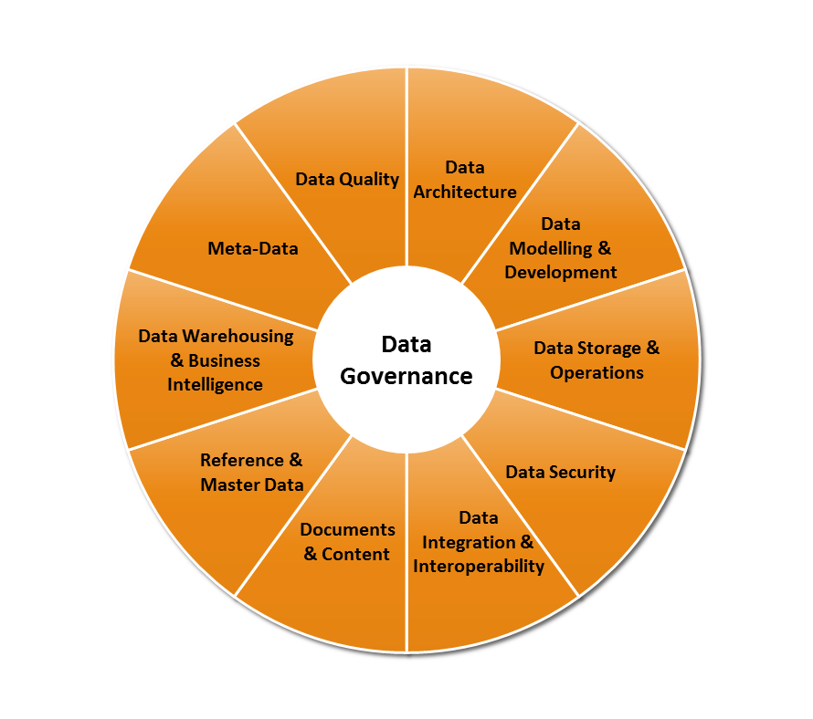
Huidige maturity van kennisgebieden (inschatting)
Technologie (in de breedste zin van het woord) kan geplot worden op DMBOK van DAMA, met huidige en gewenste maturity
5 meest urgente technische competenties uit DMBOK2

